Slide 1
АБ-тестирование

Slide 2
План
АБ-тестирование: этапы, проблемы
Байесовские многорукие бандиты и семплирование Томпсона

Slide 3
Для чего нам вообще нужно АБ-тестирование?

Slide 4

Сервис для чтения онлайн
Книги онлайн
Монетизация с помощью подписок
Стабильная дневная аудитория
Вы зарабатываете
Хотим улучшить наш сервис

Slide 5
Что значит «улучшить»?
Увеличить интерес аудитории
Увеличив интерес, увеличить удержание
Увеличив удержание, увеличить количество приобретаемых подписок
…
Profit!

Slide 6
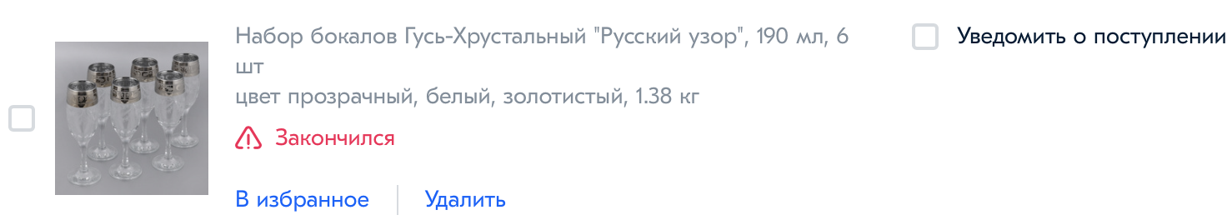
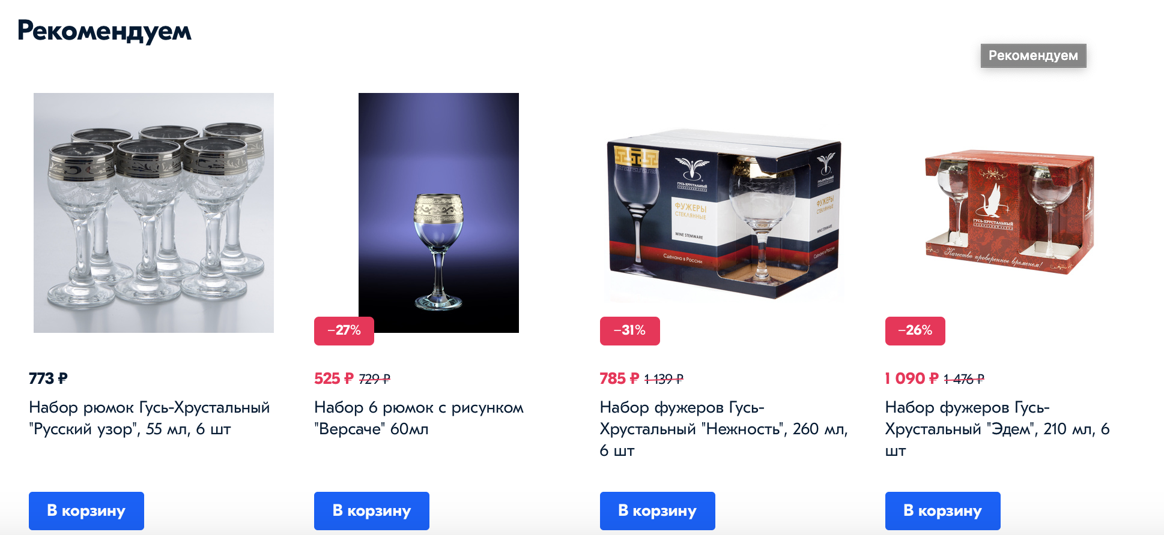
«Похожие предметы»

Slide 7
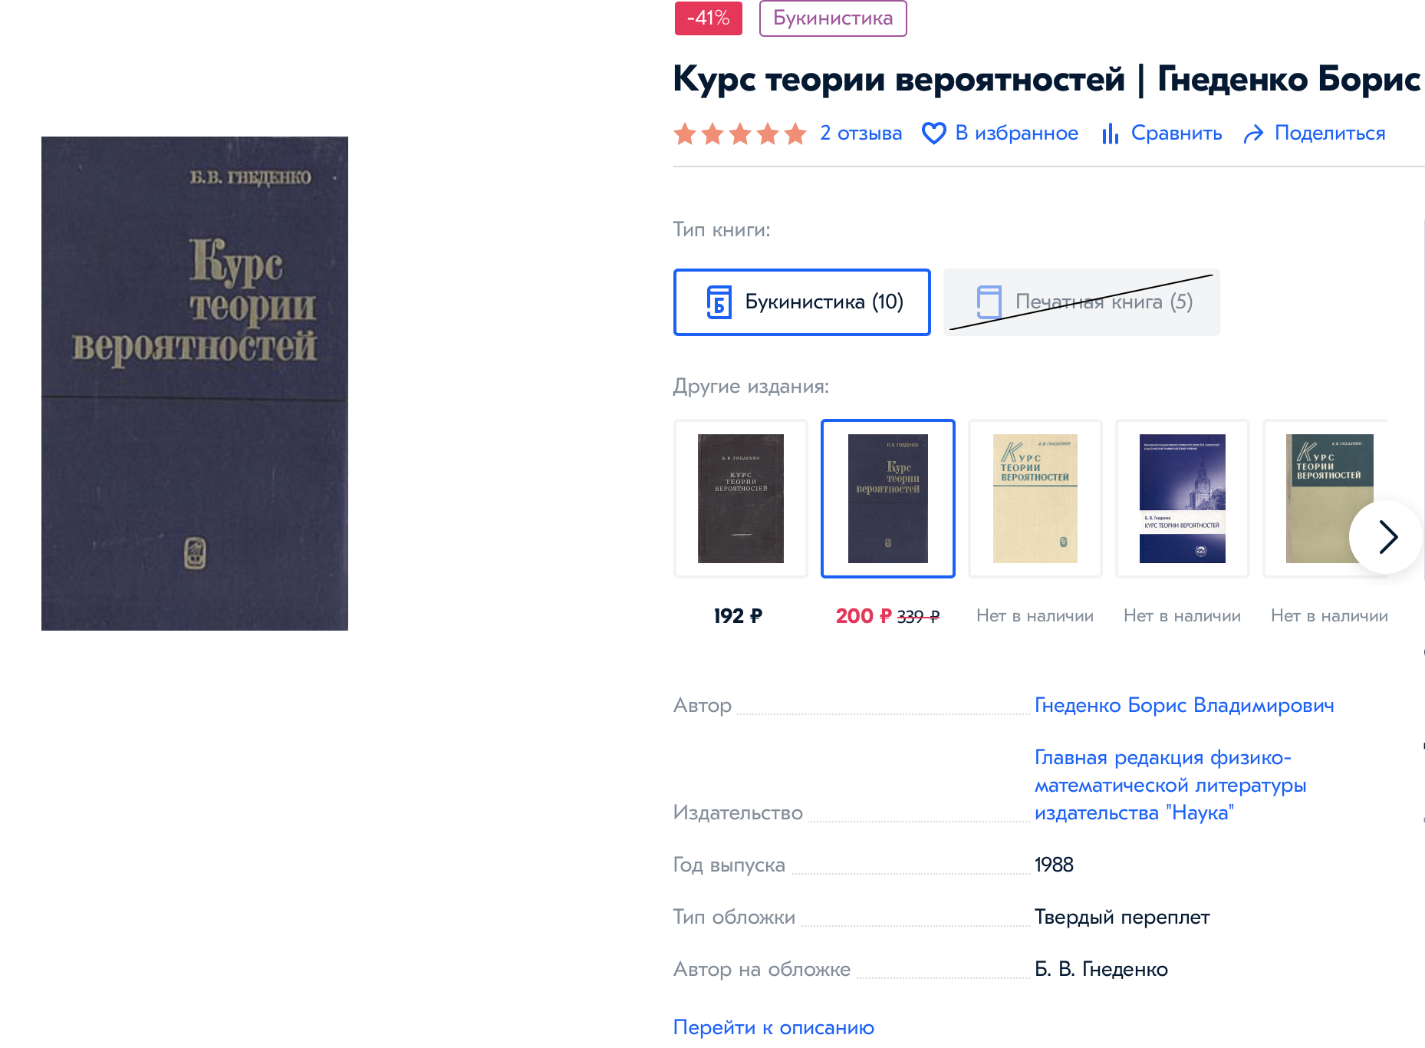


Slide 8

Сразу в прод?

Slide 9
Прежде всего - гипотеза!
Мы верим, что внедрение системы «похожих предметов» приведет к увеличению удержания пользователей и, как следствие, увеличению доли читателей, приобретающих подписку на 0.5 процента

Slide 10
*взято с security-corp.org

Slide 11
Вопросы и проблемы
Как разделить аудиторию?
Что оцениваем?
Сколько ждать (в пользователях, днях)?

Slide 12
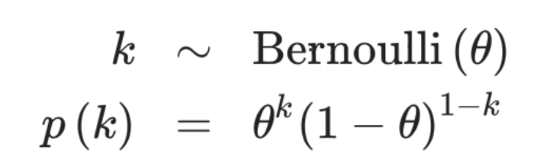
Что оцениваем?
«Очевидный» вариант - смотреть на долю пользователей, которые приобрели подписку
Бинарная величина (0 - не купил, 1 - купил)

Slide 13
Гипотезы
«Нулевая», H0. Говорит, что наблюдаемые различия «незначимы»
«Альтернативная», H1.

Slide 14
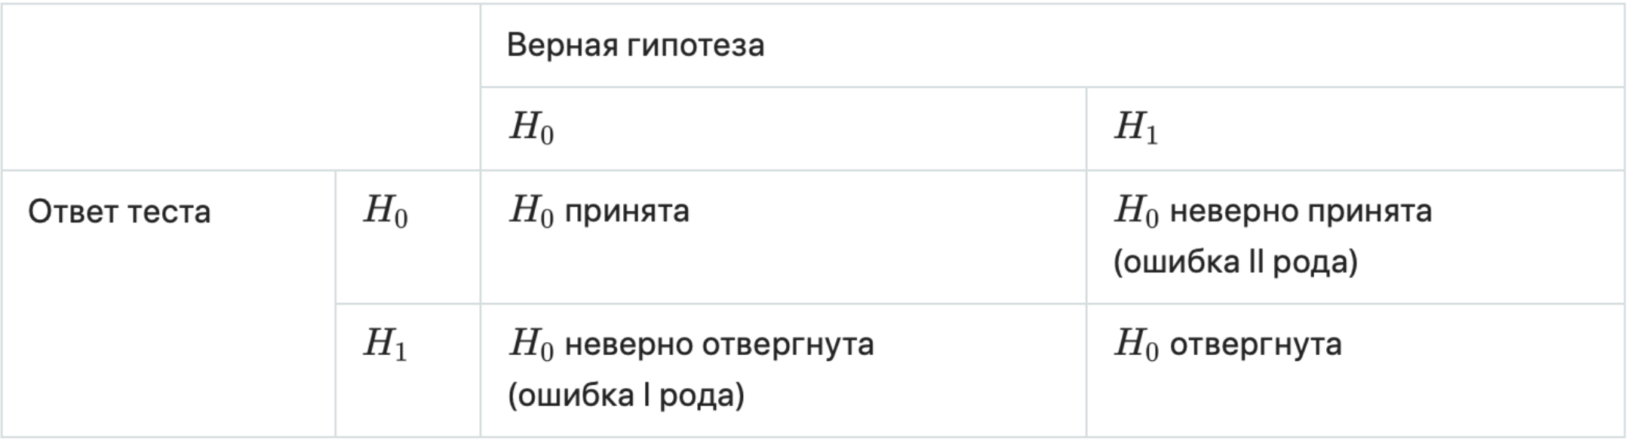
Гипотезы

Slide 15
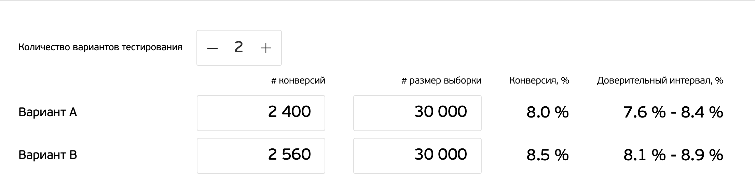
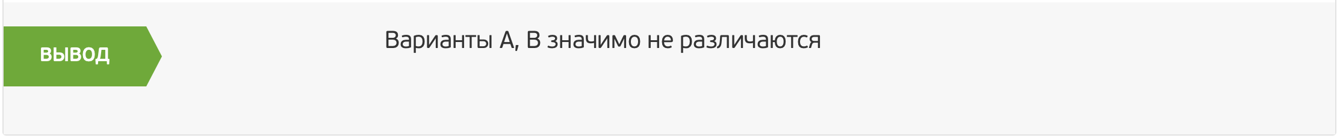
Пример
Покрутили тест неделю
По 30к в каждой из групп
Статзначимость - 0.01
Статмощность - 0.05
*https://mindbox.ru/ab-test-calculator/

Slide 16
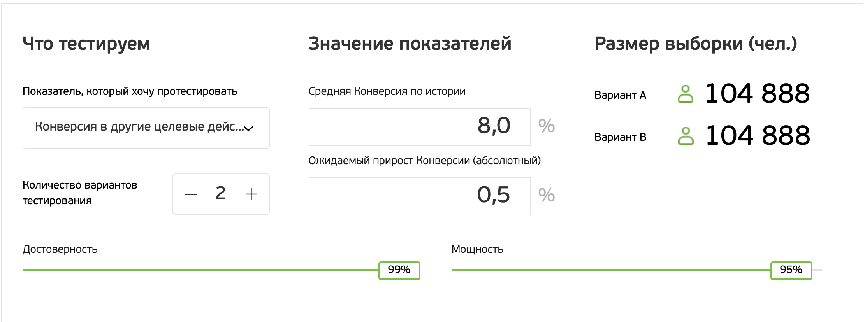
Расчитаем размер выборки
Готовы ли мы ждать еще 2.5 недели почти?
*https://mindbox.ru/ab-test-calculator/

Slide 17
Что мы сделали неправильно?

Slide 18
Выбрали метрику неверно!

Slide 19
Переформатируем нашу гипотезу!
Мы верим, что внедрение системы «похожих предметов» приведет к увеличению удержания пользователей и, как следствие, увеличению доли читателей, посетивших сервис повторно в следующие 24 часа

Slide 20
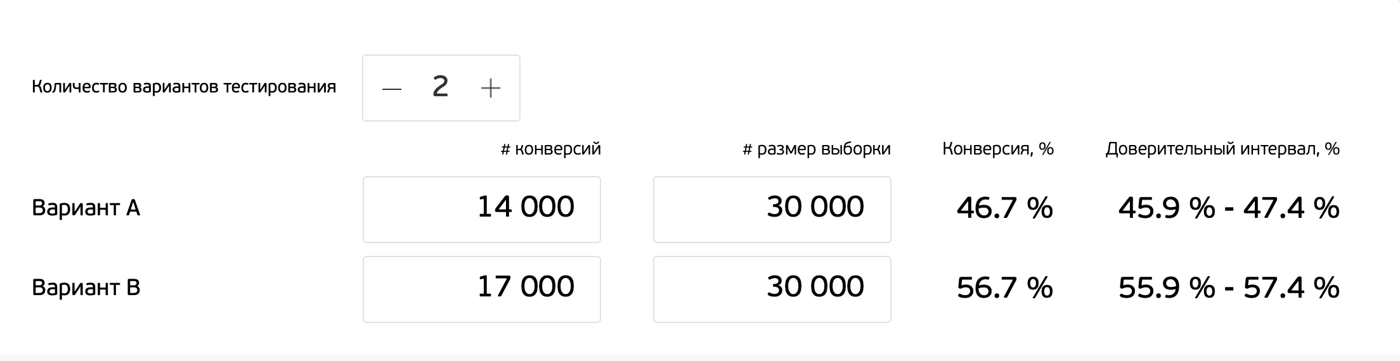
Получаем значимые различия

